Slide 1






HỌ VÀ TÊN GV
NGUYỄN VĂN TIẾN
THÖÏC HAØNH GIAÛI
THÖÏC HAØNH GIAÛI
TOÁN
TOÁN
Tập 1
Tập 2
LƯU HÀNH NỘI BỘ

Slide 2
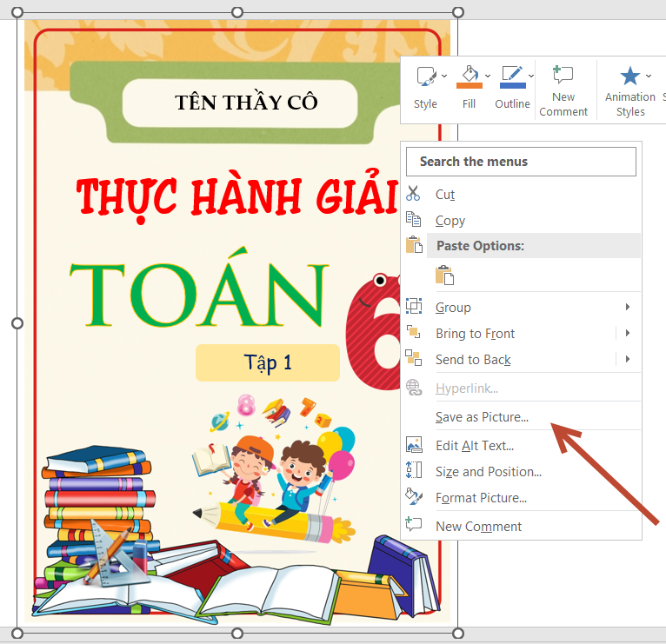
Hướng dẫn tạo ảnh bìa sách: Thầy cô sửa tên thầy cô ở chỗ ghi TÊN THẦY CÔ
Sau đó nhấp choột phải vào ảnh và chọn save as Picture. Như vậy là thầy cô đã có một tấm ảnh bìa cực xinh động rồi nhé!
Cảm ơn Thầy Cô đã ủng hộ sản phẩm. Thầy cô đừng chia sẻ sản phẩm lên mạng xã hội nhé!

Slide 3


NGUYỄN VĂN TIẾN
THÖÏC HAØNH GIAÛI
TOÁN
Tập 1
LƯU HÀNH NỘI BỘ

Slide 4

THÖÏC HAØNH GIAÛI
TOÁN
Tập 2
TOÁN HOẠ - 0986 915 960

